Slide 1
滋味營養教室
午
餐
大
革
新
優質教育基金贊助（計劃編號︰2015/0252）
香港中文大學醫學院健康教育及促進健康中心製作

Slide 2
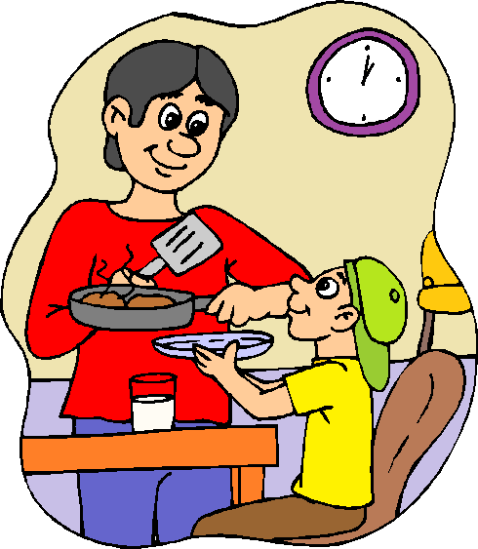
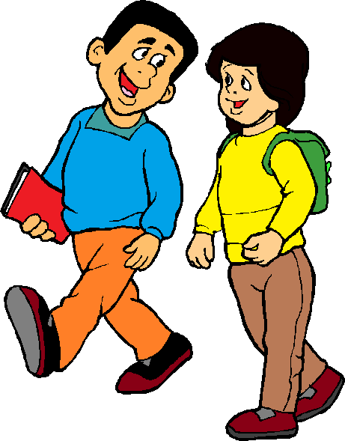
分享時間
今天午膳吃了甚麼？
你的午餐由誰選擇？
今天吃剩了甚麼？為甚麼吃不完呢？
你認為一頓「健康午餐」應該是怎樣的？

Slide 3
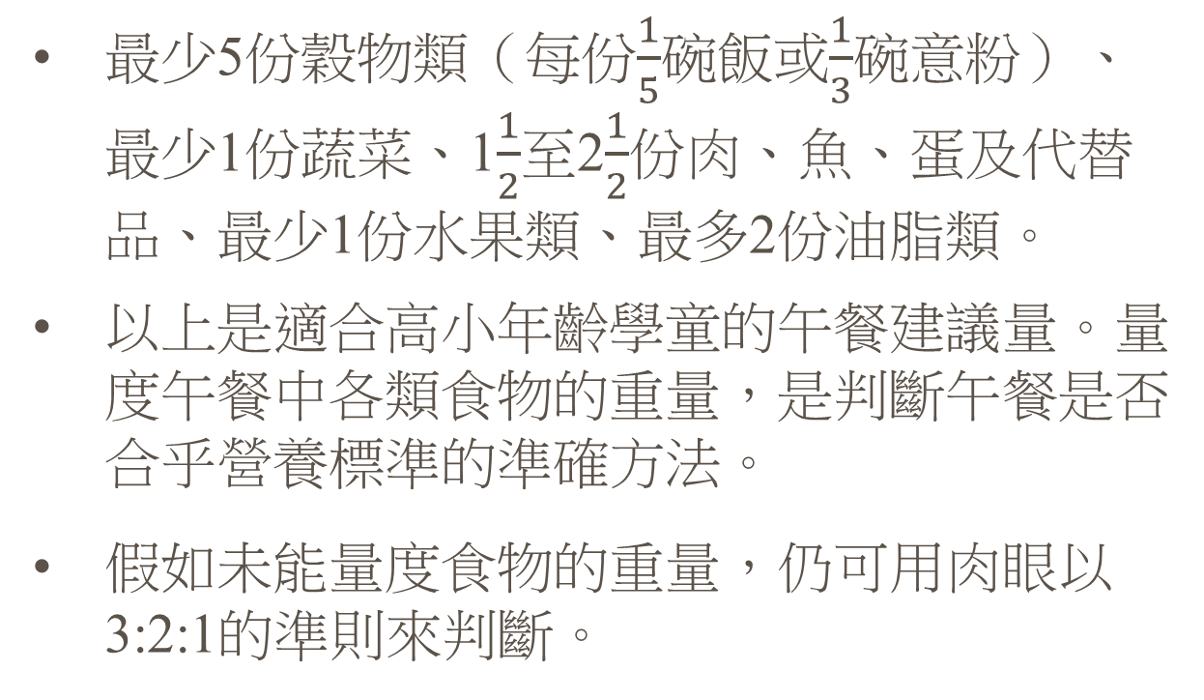
健康午餐應該…
最少5份穀物類（每份$\frac{1}{5}$碗飯或$\frac{1}{3}$碗意粉）、最少1份蔬菜、1$\frac{1}{2}$至2$\frac{1}{2}$份肉、魚、蛋及代替品、最少1份水果類、最多2份油脂類。
以上是適合高小年齡學童的午餐建議量。量度午餐中各類食物的重量，是判斷午餐是否合乎營養標準的準確方法。
假如未能量度食物的重量，仍可用肉眼以3:2:1的準則來判斷。

Slide 4
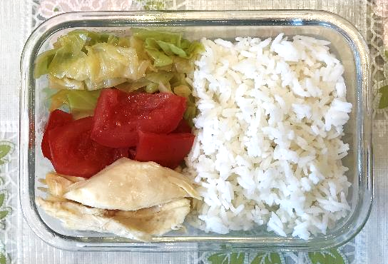
午餐盒應有的食物比例
雞柳椰菜番茄飯
假如把一個餐盒容量平均分為6格，穀物類應佔3格，蔬菜佔2格，而肉類（及其代替品）則佔1格。

Slide 5
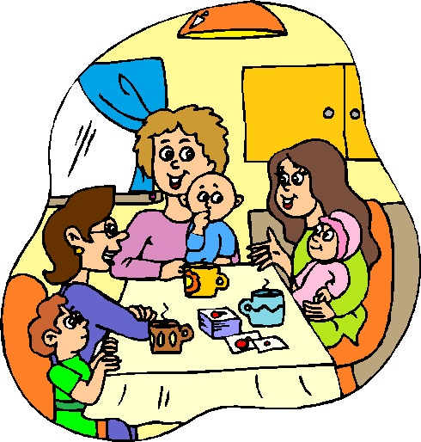
我有時訂餐，有時自
己做，有時為了方便
就會外賣一個飯盒。
除了食物的分
量，選料和煮
法也要注意，
若選得不對，
長遠有機會影
響健康。
要做到「健康餐
盒321」這比例
並不容易啊！
我也想知道
怎樣做！

Slide 6
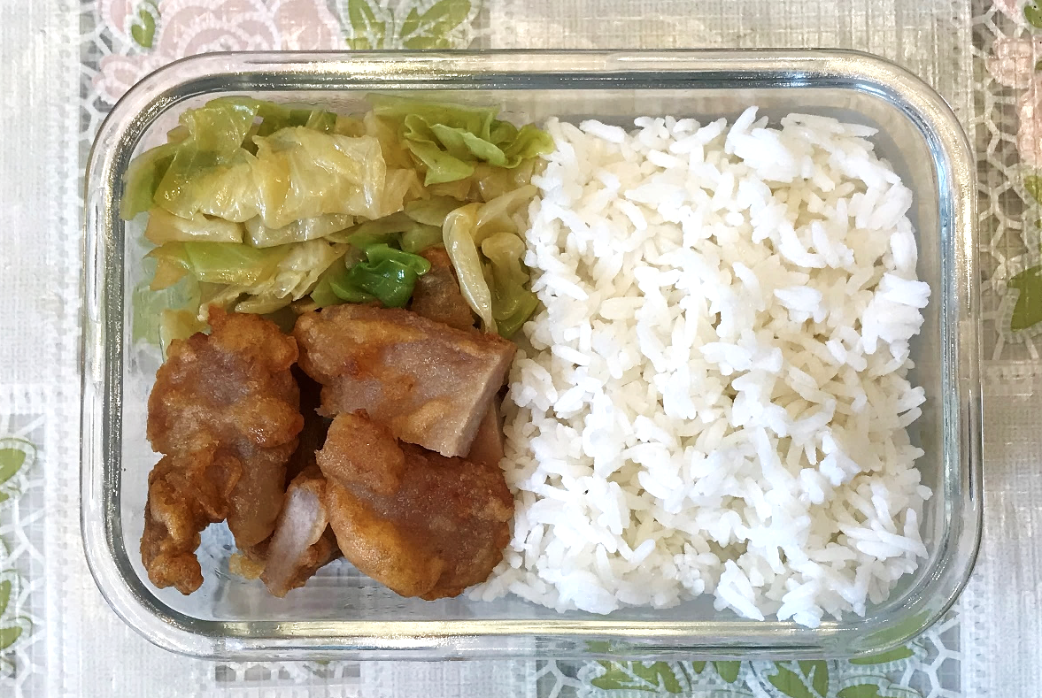
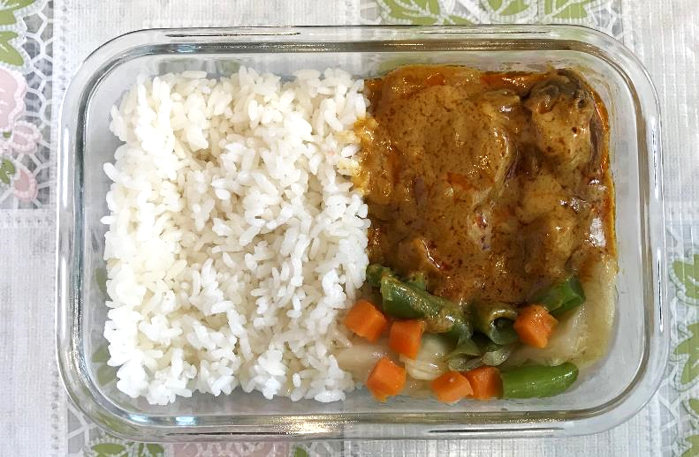
椰菜炸豬扒飯
穀物佔3格，蔬菜
佔1格，肉類佔2格，
肉太多但菜太少。
選用油炸食物，就是炸豬扒，常吃導致脂肪攝取過多。其他常見的炸物例如︰炸雞、炸豆腐。
椰漿咖喱雞肉飯
穀物佔3格，蔬菜
佔1格，肉類佔2格，
肉太多但菜太少。
選用傳統添加較多油脂烹煮的醬汁，就是椰漿咖喱汁，其他例子包括忌廉白汁、肉醬

Slide 7
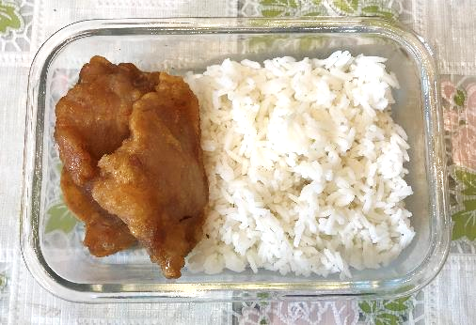
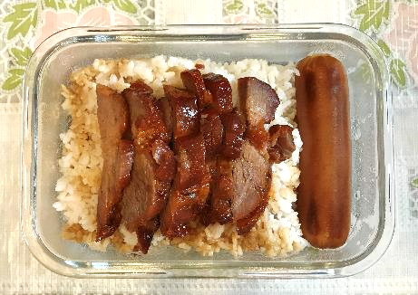
椒鹽豬扒飯
穀物佔超過3格，蔬菜佔0格，肉類佔差不多3格，明顯缺乏蔬菜。
這種豬扒也是炸過的
叉燒飯併珍寶腸
將材料放在一起，不容易看出比例，但明顯缺乏蔬菜。
選用加工肉類，就是叉燒和香腸，常吃導致鹽分和脂肪攝取過多，其他例子包括午餐肉、火腿和漢堡扒。

Slide 8
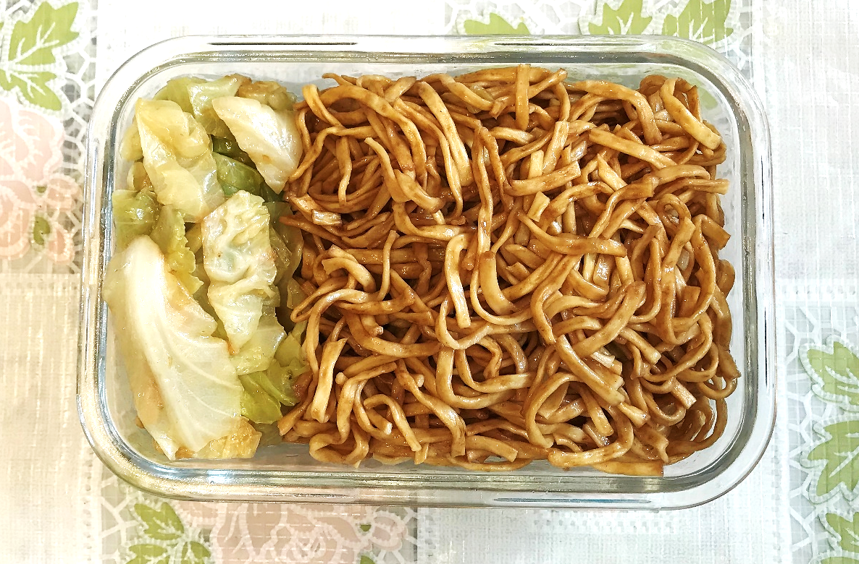
這樣看出穀物佔4格，蔬菜佔約2格，肉類則佔0格，明顯缺乏肉類（魚類、蛋類和豆類也能提供蛋白質）。
重點是，它選用添加油分的穀物類，就是伊麵，其他例子包括經油炸的即食麵和河粉。
干燒伊麵（含有椰菜）

Slide 9
分析餐單中有關食材和煮法的描述，圈出符合以下「餐盒五級豬」規則的用詞，假如缺乏蔬菜則打（*），再按健康原則，從你認為犯規次數最少的餐款，選出每日一種「健康之選」
選用油炸食物，例如︰炸雞、炸豆腐
選用傳統添加較多油脂烹煮的醬汁，例如肉醬、白汁、咖喱汁
缺乏
蔬菜
選用加工肉類，例如午餐肉、漢堡扒、香腸
選用添加油分的穀物類，例如伊麵、即食麵、河粉

Slide 10

星期 | A餐 | B餐 | C餐 | D餐 | 健康 之選
一 | 加州蜜桃肉粒飯 | 吉列炸豬扒飯 | 黑椒牛柳絲炆米線 | 草菇干燒 伊麵
二 | 照燒蘑菇牛肉飯 | 餐肉 香腸飯 配洋蔥汁 | 點心拼盤配 星洲炒米 | 椰菜冬菇炆麵筋飯
三 | 港式雜菜雞絲炒河粉 | 粟米魚柳 漢堡扒飯 | 芝士火腿鬆餅配意式忌廉雞肉雲吞 | 節瓜雲耳 玉子豆腐飯
四 | 土魷肉餅飯 | 炸雞扒飯配 咖喱汁 | 粟米肉醬燴意粉 | 茄汁雜菜燴通心粉
五 | 南瓜鴨胸肉紅米飯 | 和風炸魚餅飯配燒雞肉串 | 漢堡扒 珍寶腸 配粟米薯茸 | 白汁忌廉 磨菇 筆尖粉

Slide 11
星期 | A餐 | B餐 | C餐 | D餐 | 健康 之選
一 | 加州蜜桃肉粒飯 | 吉列炸豬扒飯（*） | 黑椒牛柳絲炆米線（*） | 草菇干燒 伊麵 | A
二 | 照燒蘑菇牛肉飯 | 餐肉 香腸飯 配洋蔥汁（*） | 點心拼盤 配星洲 炒米（*） | 椰菜冬菇炆麵筋飯 | A
三 | 港式雜菜雞絲炒河粉 | 粟米魚柳 漢堡扒飯 | 芝士火腿鬆餅配意式 忌廉雞肉雲吞（*） | 節瓜雲耳 玉子豆腐飯 | D
四 | 土魷肉餅飯(*) | 炸雞扒飯配 咖喱汁（*） | 粟米肉醬燴意粉 | 茄汁雜菜燴通心粉 | D
五 | 南瓜鴨胸肉紅米飯 | 和風炸魚餅飯配燒雞肉串（*） | 漢堡扒 珍寶腸配粟米薯茸 | 白汁忌廉 磨菇 筆尖粉 | A

Slide 12
午餐大革新
未來一個月作出行動，包括︰
在點餐時會先動腦筋，從餐單剔除較為「不健康」的款式後才作選擇
在午餐後又會評估一下自己所吃的東西是否健康
如果需要調整，也願意在一天的其餘時間調整一下，補充不足和避免過量

Slide 13
平衡妙法
午膳時最好吃到半碗煮熟的瓜菜
反思問題 | 答案
午餐所吃的蔬菜足夠嗎？ | 足夠／不足夠
有吃水果嗎？ | 有／沒有
在午餐時吃了適量的穀物類嗎？ | 沒有／適量／過量
在午餐時吃了適量的肉類和蛋嗎？ | 沒有／適量／過量
有喝加糖的飲品嗎？ | 有／沒有
可在其餘時間補充水果(全日2份)
午餐需要吃至少1碗飯，可其餘時間補充健康小食
只吃適量的肉類和蛋，也會節制不喝加糖飲品了！

Slide 14
我完全明白了，在點
餐前先剔除較為不
健康的選項。
這種平衡妙法
是大人和小朋
友都用得着
的！
我會盡量維持
「健康餐盒321」
這比例。
有時維持不到也
不放棄，在其餘
時間補充吃不夠
的種類，和減少
吃太多的種類。

